Slide 1
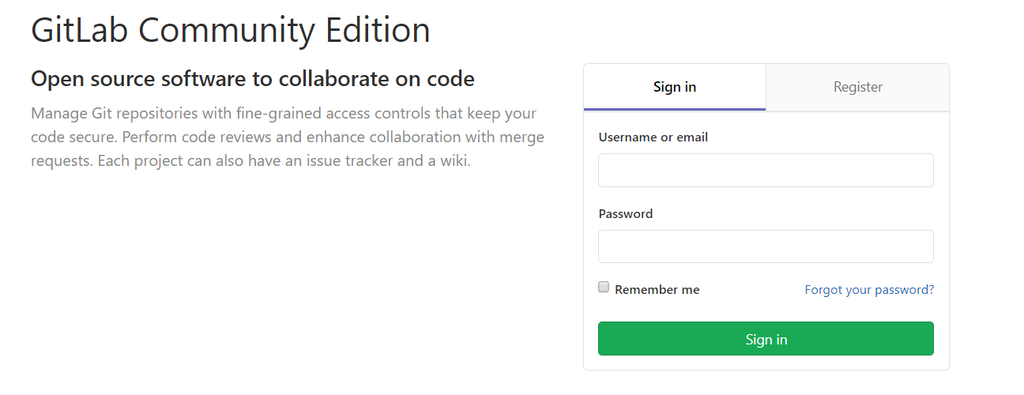
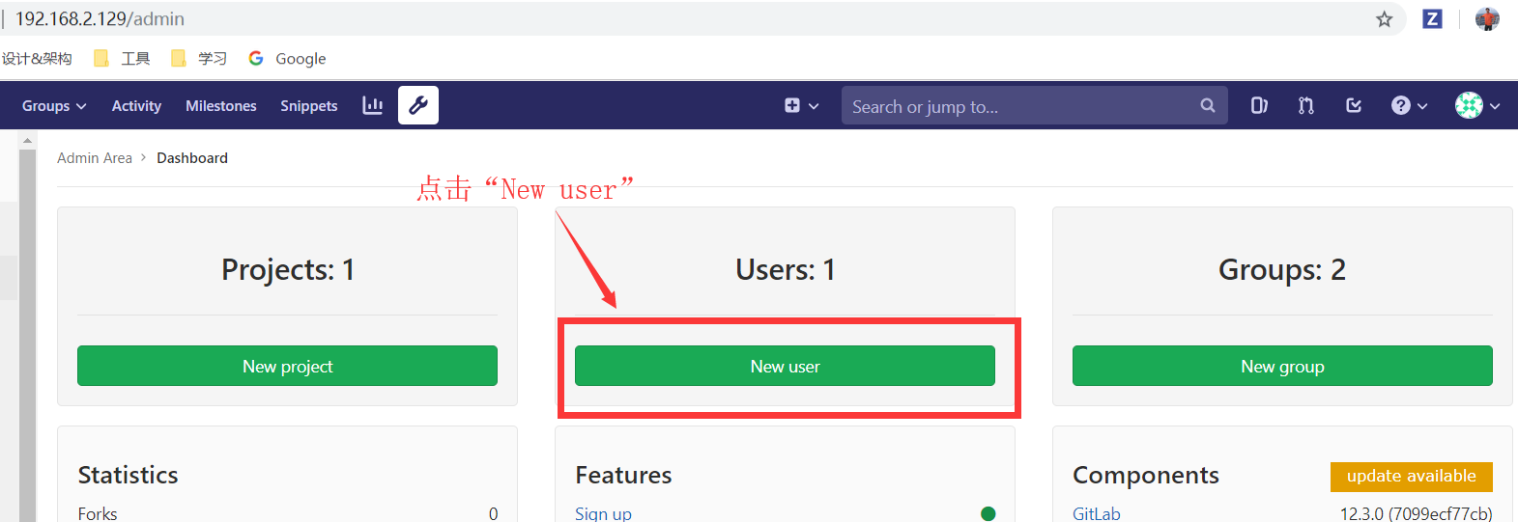
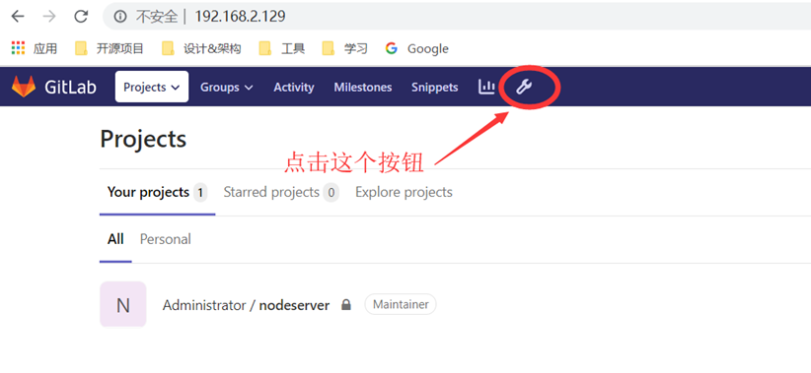
用户注册
如果我们不是gitlab的用户，可以通过两种方式成为gitlab的用户：
方法一：通过这个页面去注册http://192.168.2.129/users/sign_in
方法二：让gitlab的管理员去添加，如下图所示点击后进入管理页面，点击“New user”去添加一个用户

Slide 2
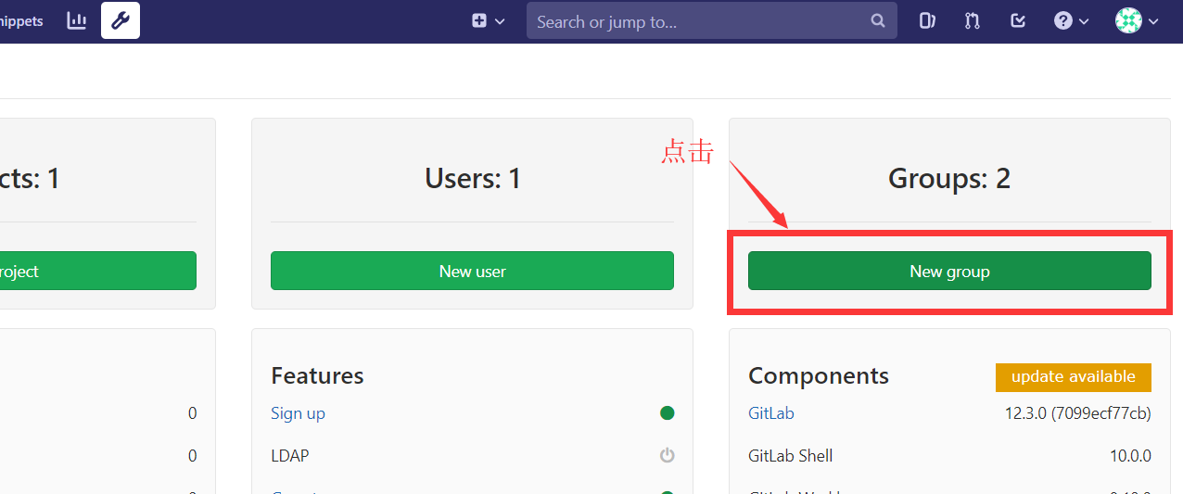
创建用户组
创建用户组：
之后出现下图所示的界面，在这个界面上，有几个点需要明白

Slide 3
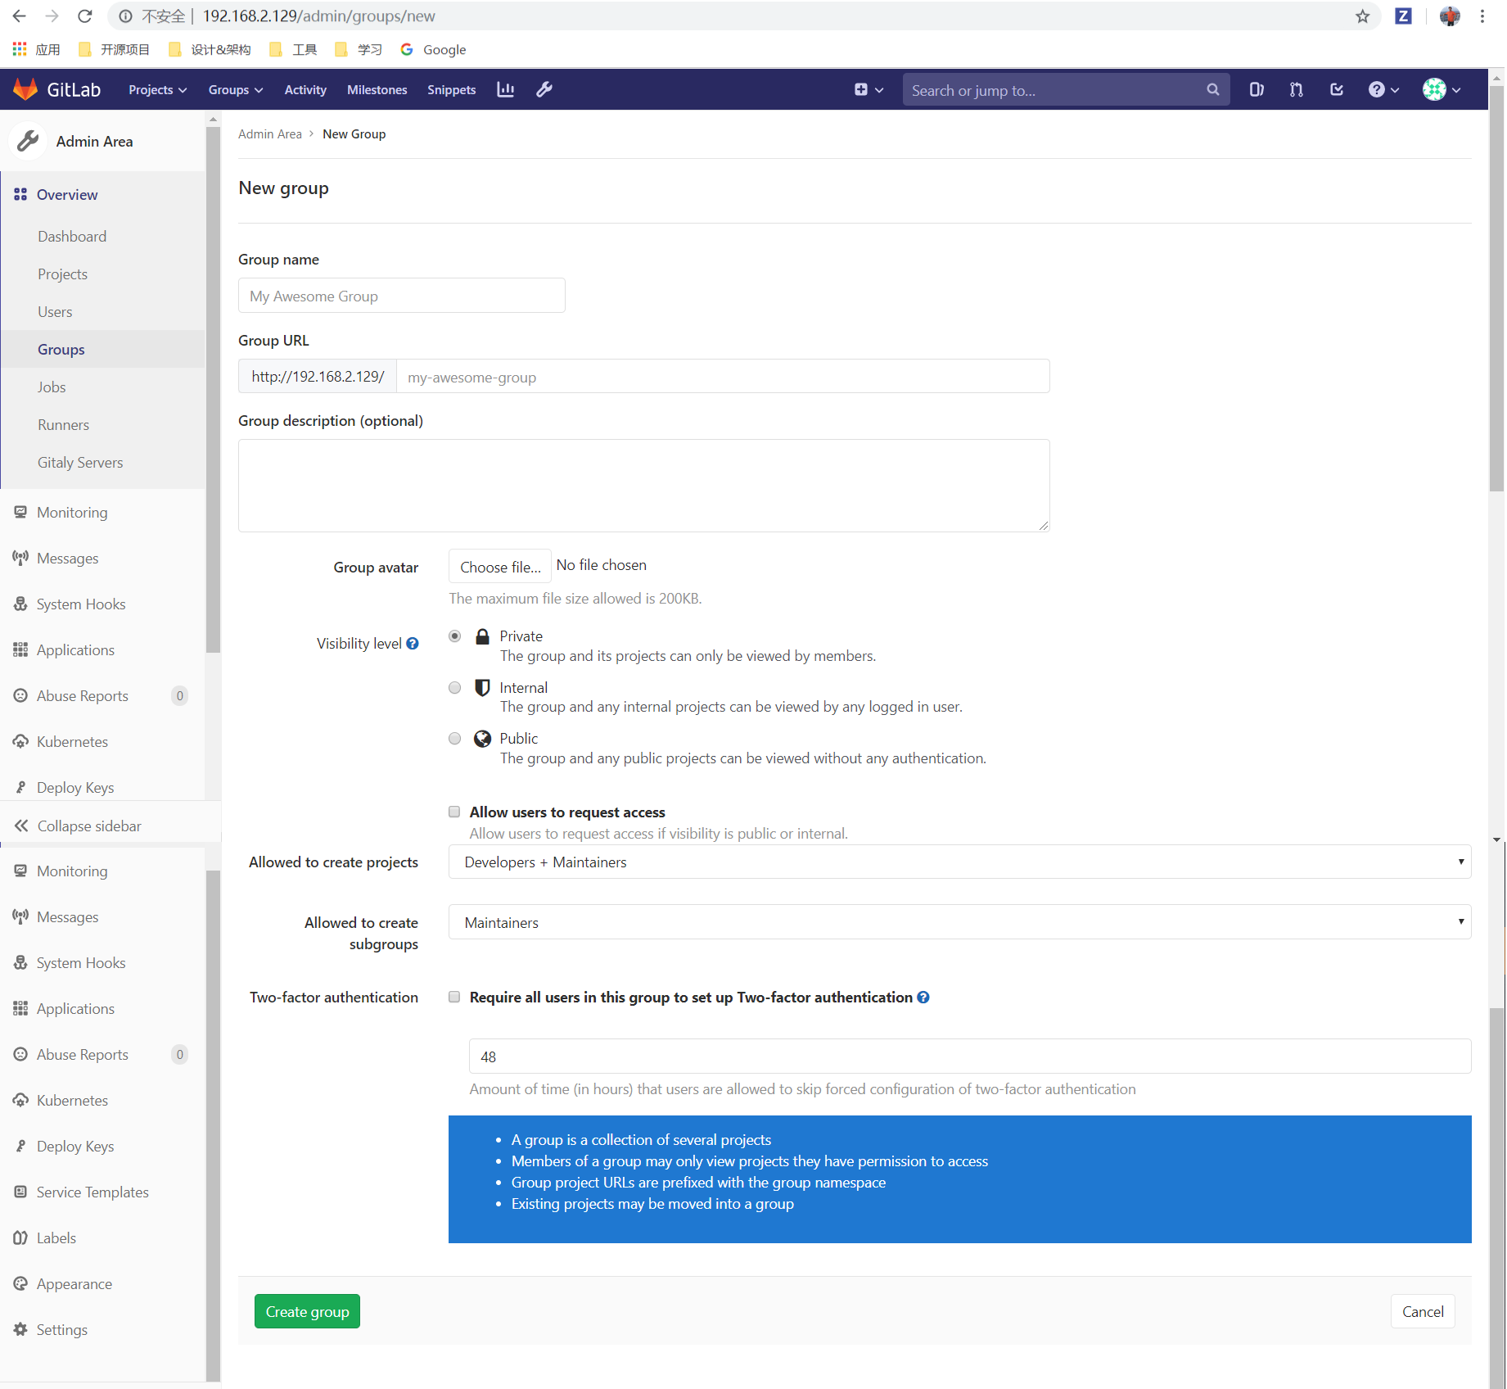
添加用户组
Visibility level：可见性，三种级别：
Private ：这个用户组下的所有工程对该
用户组可见。
Internal ：用户组下和Internal工程对所有
的用户可见。
Public ： 用户组和public的工程对所有人
可见。
Allowd to create projects：是否允许创建工程
对于用户权限引入了角色进行管理，比如
guester，Developers，Maintainers等等，
Two-factor authentication ：类似github的2F验证
就是在使用gitlab的时候必须通过2F进行验证

Slide 4
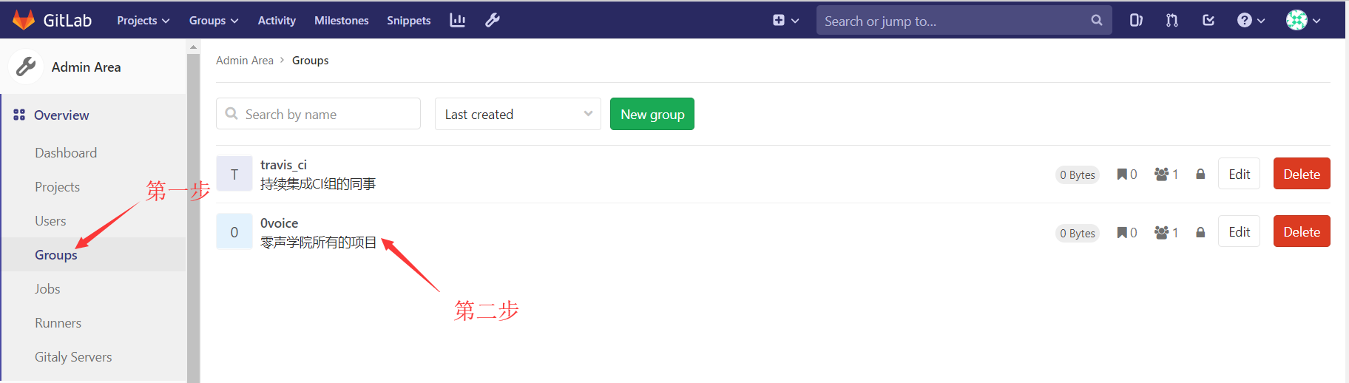
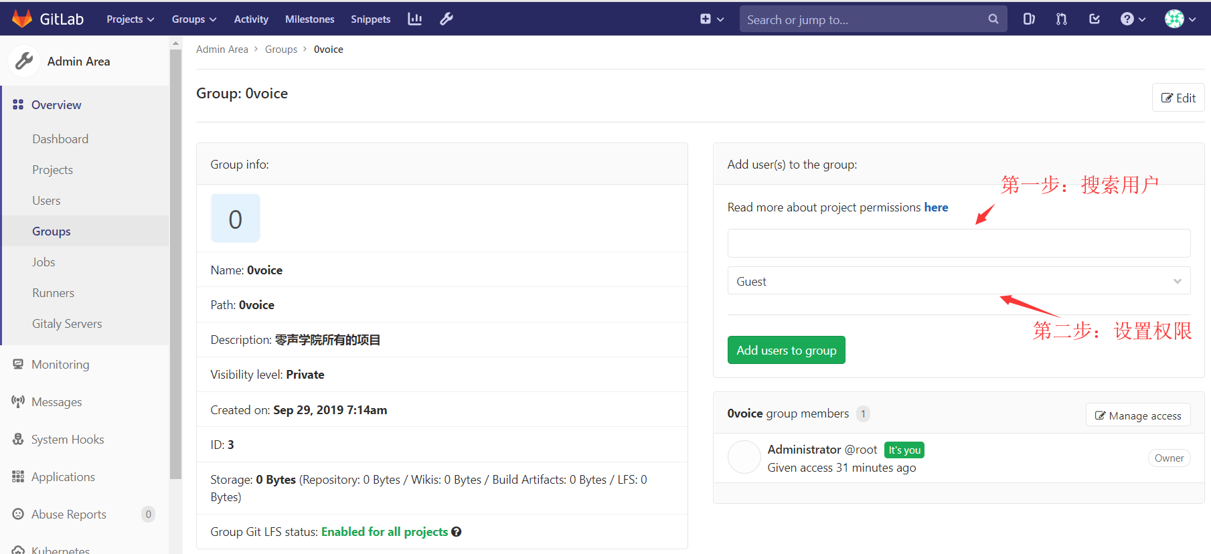
为用户组添加用户
点击groups，然后点击用户组，就可以向该用户组添加用户了：

Slide 5
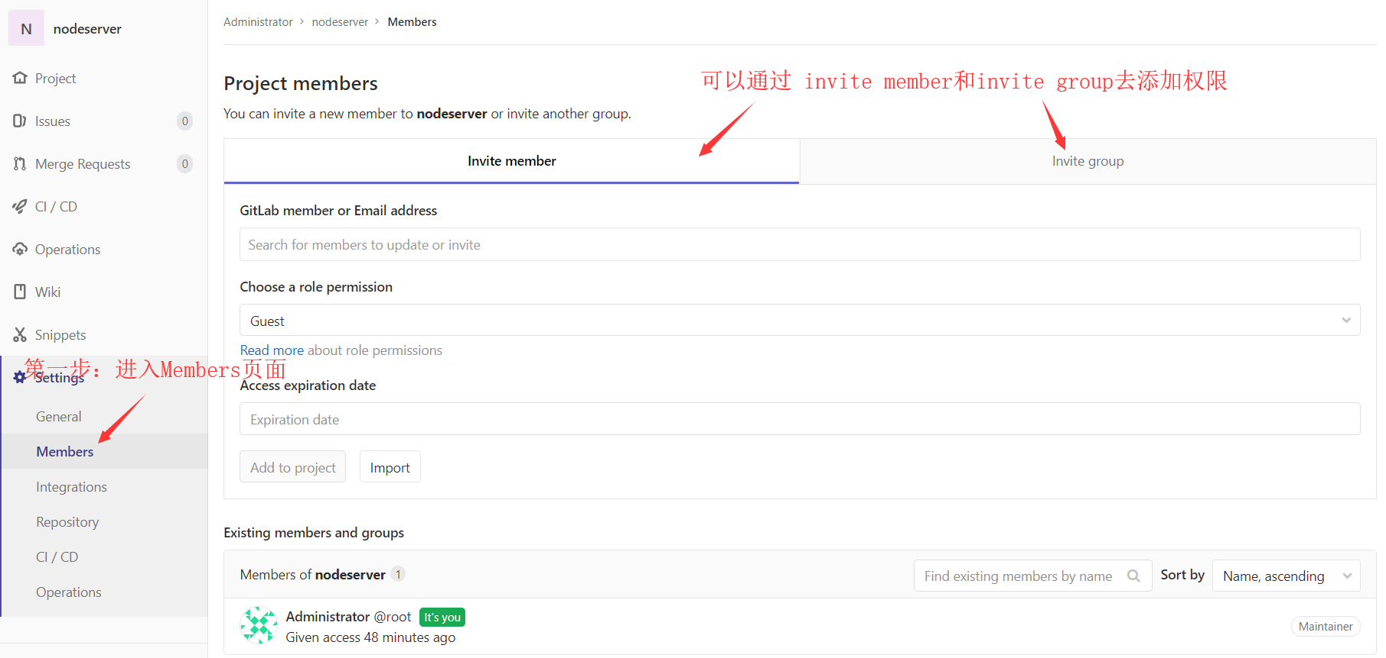
为工程添加访问权限
选中工程，在左侧边栏会有一个setting选项，点击该选项的members选项：

